Slide 1
УРОК
ЛИТЕРАТУРЫ
В 6 КЛАССЕ

Slide 2
Поэтическая разминка
«Скажи-ка, дядя, ведь недаром…»
«Белеет парус одинокий…»
«Дубовый листок оторвался от ветки родимой…»
«Мы долго молча отступали…»
«На севере диком стоит одиноко…»
«Играют волны – ветер свищет…»
«Забил снаряд я в пушку туго
И думал: …»
«А он, мятежный, просит бури…»
«Один и без цели по свету ношуся давно я…»

Slide 3
Вопрос классу:
«Ребята, как вы думаете,
о чём же сегодня будет идти речь на уроке,
отрывки из чьих произведений прозвучали?»

Slide 4
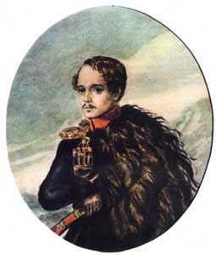
М.Ю.Лермонтов
Автопортрет (в мундире Нижегородского драгунского полка).
Акварель.1837г.

Slide 5
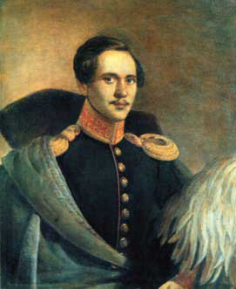
М.Ю.Лермонтов
(в вицмундире лейб – гвардии Гусарского полка).
Художник Ф.О.Будкин1834г.

Slide 6
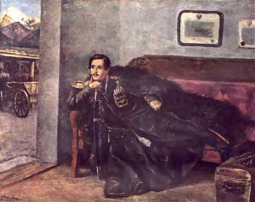
М.Ю.Лермонтов.
Художник П.П.Кончаловский.

Slide 7
Словарная работа
Мотив – устойчивый, значимый образ, постоянно повторяющаяся деталь.
Лейтмотив – основной мотив, главный, ведущий в произведении.

Slide 8
Основные мотивы лирики М.Ю.Лермонтова:
мотив действия и подвига;
мотив странничества;
мотив изгнанничества;
мотив сна;
мотив памяти и забвения;
мотив одиночества…

Slide 9
Эпиграф
Как страшно жизни сей оковы
Нам в одиночестве влачить,
Делить веселье все готовы –
Никто не хочет грусть делить…
(«Одиночество» М.Ю.Лермонтов)
Какой жизненный урок мы можем извлечь
из этого изречения? Чему оно учит нас?

Slide 10
Тема урока:
«Мотив одиночества
в лирике
М.Ю.Лермонтова»

Slide 11
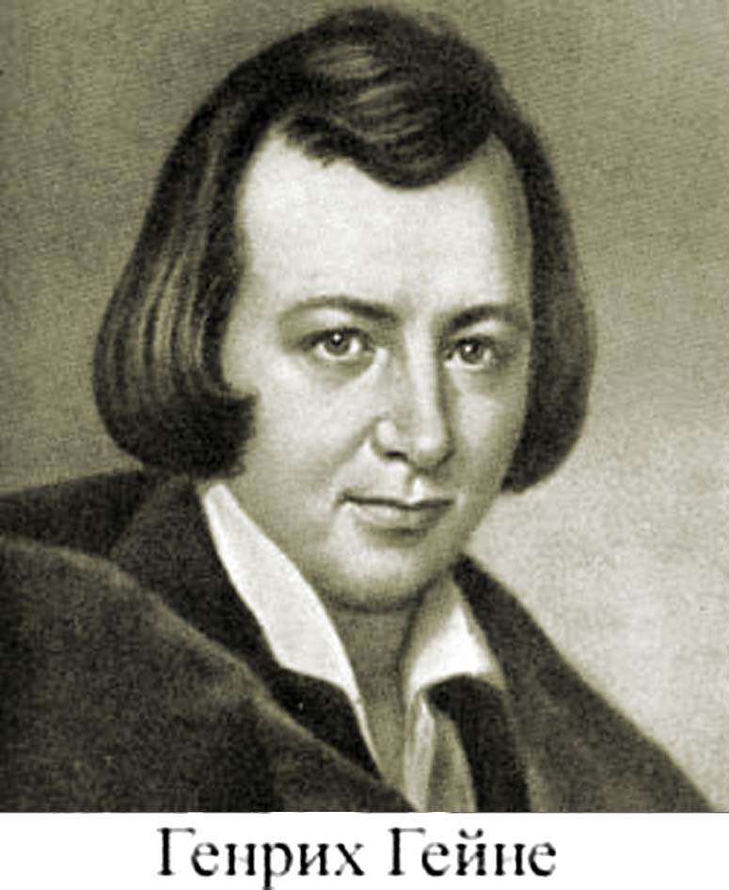
Дословный перевод (подстрочный)
Сосна стоит одиноко
На севере, на холодной вершине.
Она дремлет, белым покрывалом
Окутывают ее лед и снег.
Она мечтает о пальме,
Которая далеко на востоке
Одиноко и молча печалится
На пылающей скале.

Slide 12
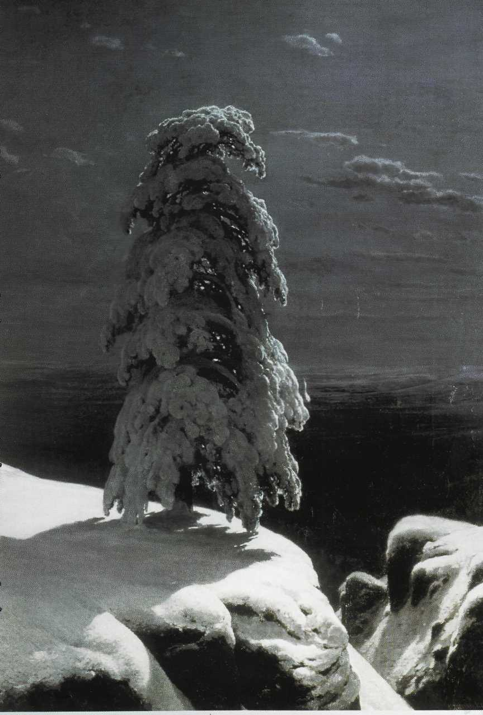
Стихотворение
«На севере диком …»
На севере диком стоит одиноко
На голой вершине сосна
И дремлет, качаясь, и снегом сыпучим
Одета, как ризой, она.
И снится ей всё, что в пустыне далёкой-
В том крае, где солнца восход,
Одна и грустна на утёсе горючем
Прекрасная пальма растёт.

Slide 13
Дословный перевод (подстрочный)
Сосна стоит одиноко
На севере, на холодной вершине.
Она дремлет, белым покрывалом
Окутывают ее лед и снег.
Она мечтает о пальме,
Которая далеко на востоке
Одиноко и молча печалится
На пылающей скале.

Slide 14
Ф.И. Тютчев
На севере мрачном, на дикой скале
Кедр одинокий под снегом белеет,
И сладко заснул он в инистой мгле,
И сон его вьюга лелеет.
Про юную пальму все сниться ему,
Что в дальних пределах Востока,
Под пламенным небом, на знойном холму
Стоит и цветёт одиноко...
А. А.Фет
На севере дуб одинокий
Стоит на пригорке крутом;
Он дремлет, сурово покрытый
И снежным и льдяным покровом.
Во сне ему видится пальма,
В далекой, восточной стране,
В безмолвной, глубокой печали,
Одна на горячей скале…

Slide 15
Краткий анализ поэтического текста
Какова композиция произведения (каково его построение)?
Какие тропы используются М.Ю.Лермонтовым в данном стихотворении?
Каков мотив?
Как показано одиночество?

Slide 16
Терминологический диктант
Построение художественного произведения, расположение и взаимосвязь всех его частей, образов, эпизодов.
Необычный порядок слов в предложении.
Противопоставление слов, образов, эпизодов для усиления выразительности мысли.
Образное определение предмета, выраженное преимущественно прилагательным.
Перенесение человеческих черт на неодушевлённые предметы и явления.
Переносное значение слова, основанное на сходстве двух предметов.

Slide 17
«ключ»
Композиция
Инверсия
Антитеза
Эпитет
Олицетворение
Метафора

Slide 18
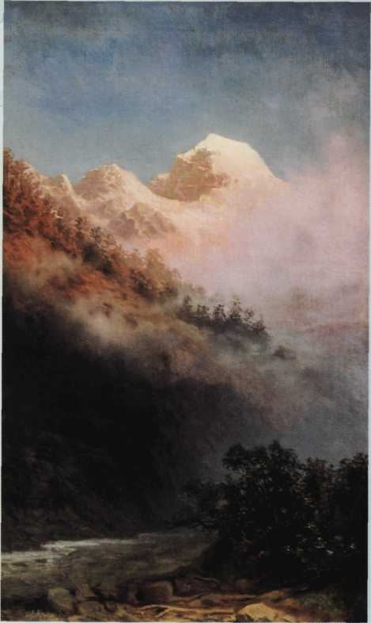

Стихотворение «Утёс»
Ночевала тучка золотая
На груди утёса – великана,
Утром в путь она умчалась рано,
По лазури весело играя;
Но остался влажный след в морщине
Старого утёса. Одиноко
Он стоит, задумался глубоко,
И тихонько плачет он в пустыне.

Slide 19
Краткий анализ поэтического текста
Какова композиция стихотворения?
Как называется противопоставление образов, настроений?
Для чего автор именно так выстроил композицию?
Каков мотив?
Какие тропы использует автор для раскрытия мотива?

Slide 20
Делу – время, потехе – час!

Slide 21
Энциклопедическая страничка
Лазурь – светло – синий цвет, синева (устар., возвыш.);
природная светло – синяя краска, оттенок синего цвета.

Slide 22
О цвете
Это цвет неба и моря. Он совмещает в себе какое-то противоречие возбуждения и покоя, вызывает ощущение холода и напоминает тени. Синяя поверхность кажется удаляющейся от человека, увлекает взгляд в глубину.
В христианской культуре синий цвет ассоциируется с непостижимыми тайнами, с вечной божественной истиной.
У многих народов он символизировал небо и вечность.
Как правило, романтики с синим цветом отождествляли свои мечты и тоску по неземному идеалу.

Slide 23
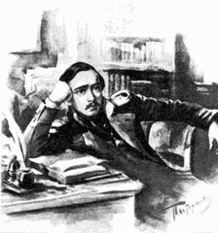
Литературная гостиная

Slide 24
Обобщение информации
Чем вы сегодня пополнили свой «багаж знаний»?
С каким новым термином познакомились?
Каков же лейтмотив произведений М.Ю.Лермонтова, изученных сегодня?
Что удалось повторить, закрепить?
Каково ваше впечатление от сегодняшнего урока?
На сколько каждый из вас поработал?

Slide 25
Домашнее задание:
Выучить наизусть стихотворение «Утёс» , «На севере диком» (на выбор)
- Повторить литературоведческие термины.
- Прочитать главы из повести «Отрочество» Л.Н. Толстого

